Slide 1
集団感染発生時の報告及び感染対策に関する相談について
■ 社会福祉施設等※において感染症等が発生した時の報告について
「社会福祉施設等における感染症等発生時に係る報告について」の一部改正について（令和5年４月28日付通知））
※対象となる社会福祉施設等は別紙参照
次の１～３のいずれかの場合、市町の社会福祉施設等主管部局及び管轄保健所に報告をお願いします。
＜報告基準＞
１．同一の感染症若しくは食中毒による又はそれらによると疑われる死亡者又は重篤患者が1週間内に２名以上発生した場合
2．同一の感染症若しくは食中毒の患者又はそれらが疑われる者が10名以上又は全利用者の半数以上発生した場合
3．1及び2に該当しない場合であっても、通常の発生動向を上回る感染症等の発生が疑われ、特に施設長が報告を必要と認めた場合
※ なお、施設における感染対策の相談については、報告基準に関わらず管轄保健所で対応しますので、御相談ください。
＜報告及び相談連絡先一覧＞
広域健康福祉センター 及び保健所名称 | 電話番号 | 管轄
県西健康福祉センター | 0289-62-6225 | 鹿沼市、日光市
県東健康福祉センター | 0285-82-3323 | 真岡市、益子町、茂木町、市貝町、芳賀町
県南健康福祉センター | 0285-22-1219 | 小山市、栃木市、下野市、上三川町、野木町、壬生町
県北健康福祉センター | 0287-22-2679 | 大田原市、那須塩原市、矢板市、さくら市、那須烏山市、那須町、塩谷町、高根沢町、那珂川町
安足健康福祉センター | 0284-41-5895 | 足利市、佐野市
宇都宮市保健所 | 028-626-111５ | 宇都宮市

Slide 2
対象となる社会福祉施設等
別紙
【介護・老人福祉関係施設】
○ 養護老人ホーム
○ 特別養護老人ホーム
○ 軽費老人ホーム
○ 老人デイサービス事業を行う事業所、
老人デイサービスセンター
○ 老人短期入所事業を行う事業所、老人短期入所施設
○ 小規模多機能型居宅介護事業を行う事業所
○ 老人福祉センター
○ 認知症グループホーム
○ 生活支援ハウス
○ 有料老人ホーム
○ サービス付き高齢者向け住宅
○ 介護老人保健施設
○ 看護小規模多機能型居宅介護事業を行う事業所
○ 介護医療院
【保護施設】
○ 救護施設
○ 更生施設
○ 授産施設
○ 宿所提供施設
【ホームレス関係施設】
○ ホームレス自立支援センター
○ 緊急一時宿泊施設
【その他施設】
○ 社会事業授産施設
○ 無料低額宿泊所（日常生活支援住居施設含む）
○ 隣保館
○ 生活館
【児童・婦人関係施設等】
○ 助産施設
○ 乳児院
○ 母子生活支援施設
○ 保育所
○ 認定こども園 ※ 幼保連携型・幼稚園型については、学校保健安全法第 18 条（保健所との連絡） 等の規定にも留意すること。
○ 児童厚生施設
○ 児童養護施設
○ 児童心理治療施設
○ 児童自立支援施設
○ 児童家庭支援センター
○ 児童相談所一時保護所
○ 婦人保護施設
○ 婦人相談所一時保護所
【障害関係施設】
○ 障害福祉サービス事業所
（訪問系サービスのみを提供する事業所を除く）
○ 障害者支援施設
○ 福祉ホーム
○ 障害児入所施設
○ 児童発達支援センター
○ 障害児通所支援事業所
○ 身体障害者社会参加支援施設
○ 地域活動支援センター
○ 盲人ホーム

Slide 3
令和７年
栃木県感染症対策課
とちぎ感染症対応力強化プロジェクトについて
新型コロナウイルス感染症の感染拡大に伴い、高齢者施設等において集団発生が多く発生したことを踏まえ、新興感染症等発生時においても対応できるよう、平時から各施設に感染対策の中心となる人材を配置するとともに、施設支援可能な専門家を確保することで、県内の感染症対応力の強化を図る。
１ 高齢者施設等における感染対策コーディネーターの養成・配置
感染対策の中心となる人材(感染対策コーディネーター)を研修により養成し、各施設に1名以上を配置
【役割】
・平時から自施設の感染対策の推進や、研修・訓練等の実施
・感染症発生時における嘱託医や協力医療機関、保健所等と連携、及び適切な感染対策を実施
２ 地域アドバイザーの選定
医師、薬剤師、看護師等感染制御の専門家（地域アドバイザー）を保健所圏域毎に複数名選定
【役割】
・平時から保健所を通じた施設等への感染対策の支援
・保健所開催の会議等による情報共有、研修・訓練への協力等による連携
・保健所の依頼に基づく、感染症発生時等における施設への感染対策の支援・指導
高齢者施設等における感染症対応力強化

Slide 4
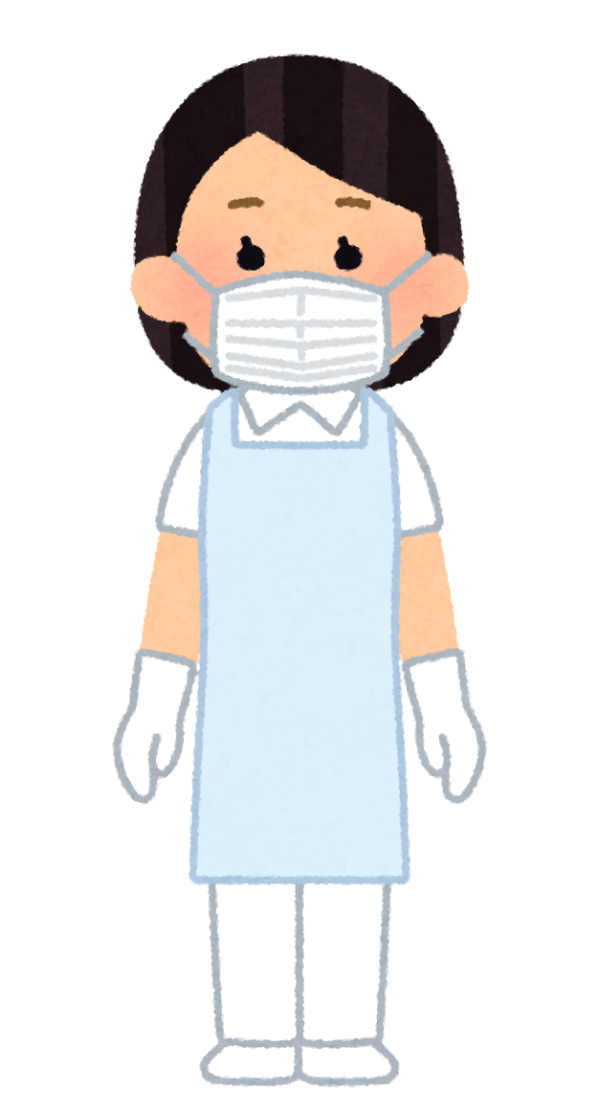
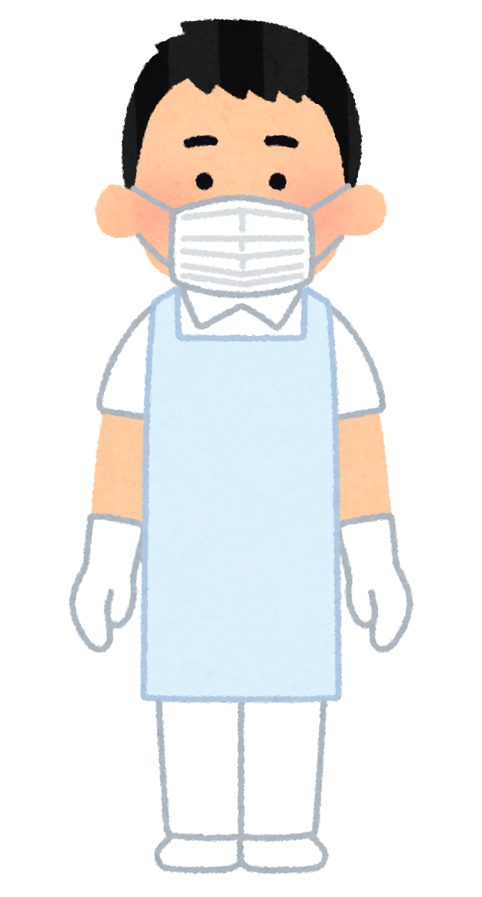
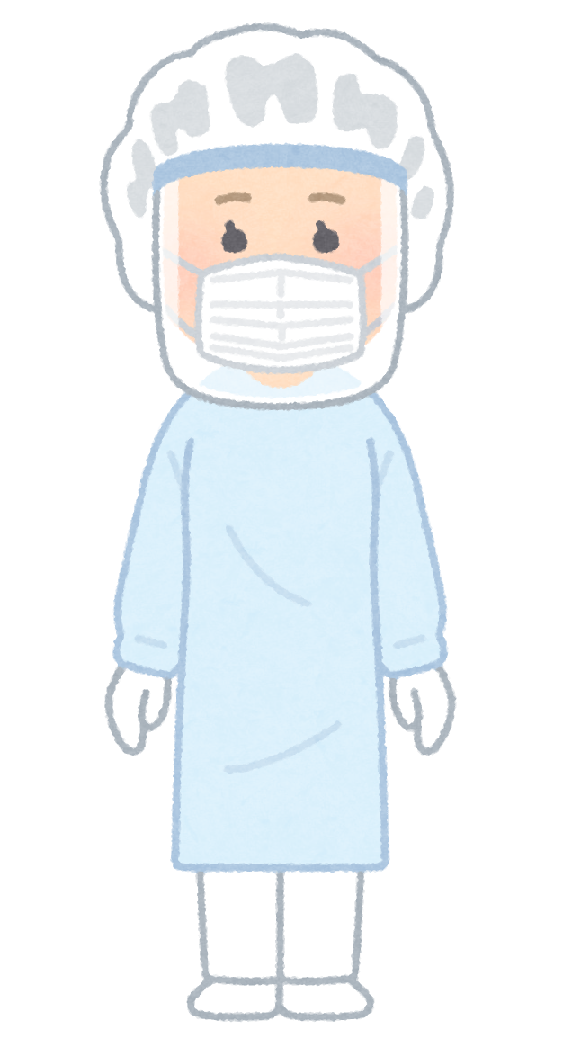
とちぎ感染症対応力強化プロジェクト 事業内容
感染対策コーディネーター
保健所
１ 感染対策コーディネーター養成
２ 活動報告会(地域連携促進)
助言・指導
・感染症に関する相談支援
(一般、施設）
・感染症発生時対応
・管内の関係機関と発生時訓練
・感染症に強い地域づくり
・医療機関との連携
高齢者施設A
高齢者施設B
コーディネーター
同士のネットワークを構築
高齢者施設等から参加
高齢者施設C
障害者施設D
研修修了者
相談
(管轄
保健所へ)
障害者施設E
感染対策コーディネーター
・平時から自施設の感染対策
研修・訓練等の実施
・感染症発生時の関係機関
と連携
・適切な感染対策の実施
連携体制の構築
３ フォローアップ研修(スキルアップ)
令和7年度～開始
・感染症出現時における施設内の感染
対策マネジメント方法の習得
・実際の状況を想定した実技演習
地域アドバイザー
【地域アドバイザーの主な役割】
・平時から保健所を通じた施設
等への感染対策の支援
・保健所開催の会議等による
情報共有、研修・訓練への
協力等による連携
・感染症発生時等における施設
への感染対策の支援・指導
プロジェクト事務局
人材育成・情報発信
【人材育成】
・感染対策コーディネーター養成等
・地域アドバイザーの支援
【情報発信】
・感染症情報
・施設で実施する研修等で活用できる資材
・平時の感染対策、感染症発生時に活用
できる資材
・コーディネーターの活動報告
人材育成
支援
情報発信
・保健所圏域毎に
複数名配置
・感染管理に関する
専門的相談
※地域アドバイザーは医療機関から推薦された専門職員
(医師、薬剤師、看護師等)

Slide 5
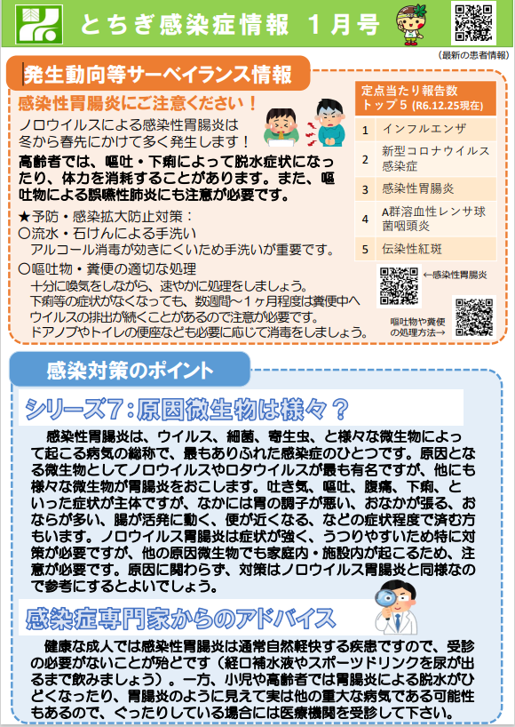
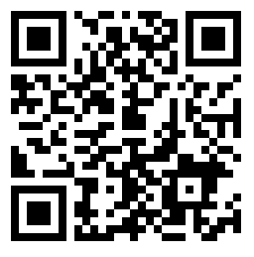
とちぎ感染症対応力強化プロジェクトのホームページについて
とちぎ感染症対応力強化プロジェクトでは、下記のホームページにて感染症対策に関する情報発信・研修会の申込み等を行っています。是非ご覧ください。
ホームページの掲載内容
毎月発行している
とちぎ感染症情報誌です。
是非施設内に掲示して、感染症への対策方法を
共有しましょう！
【どなたでも閲覧可能】
・感染対策コーディネーター研修会について
（養成研修会、フォローアップ研修会等の申込み）
・とちぎ感染症情報
・平時の感染対策に活用できる資材（準備中）
【感染対策コーディネーターのみ閲覧可能】
・施設で実施する研修等で活用できる資材
・感染症対策に関するスキルアップ資材（準備中）
ホームページ
QRコード
ホームページURL：https://www.tochigi-infectioncontrol.jp/

